Slide 1



Etat actuels des « Traitements » addictions à la cocaïne et autres approches
Daniele Zullino
WHO collaborating center

Slide 2
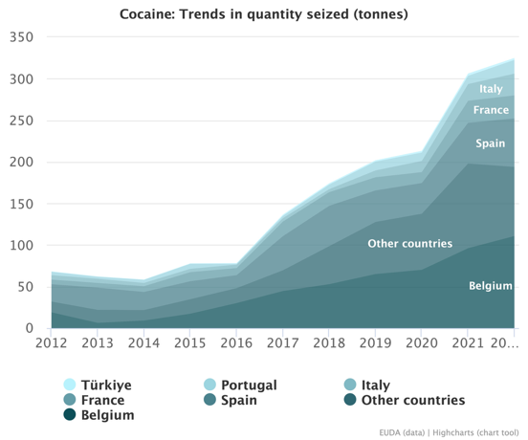
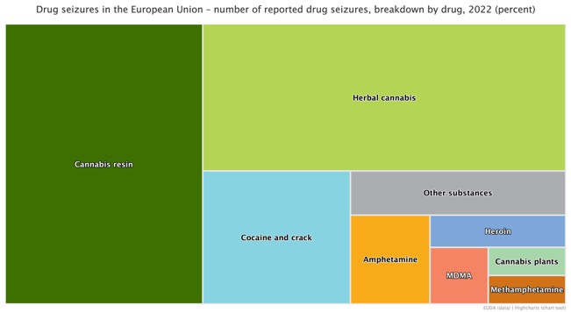
Augementation usage cocaïne en Europe

Slide 3
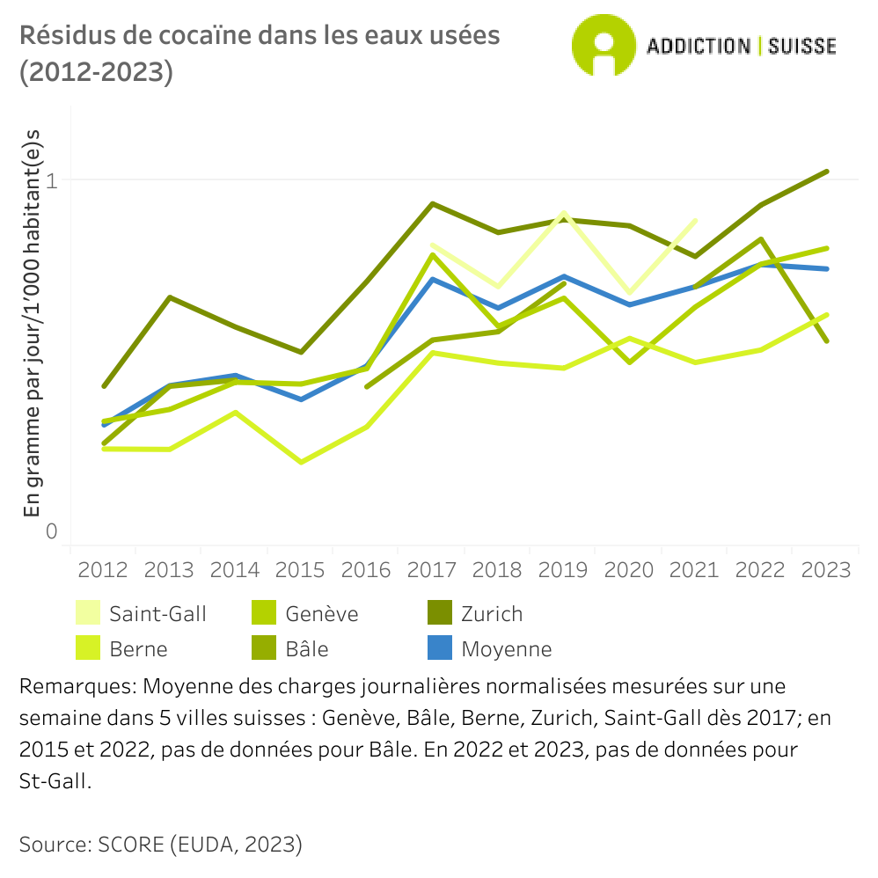

Slide 4
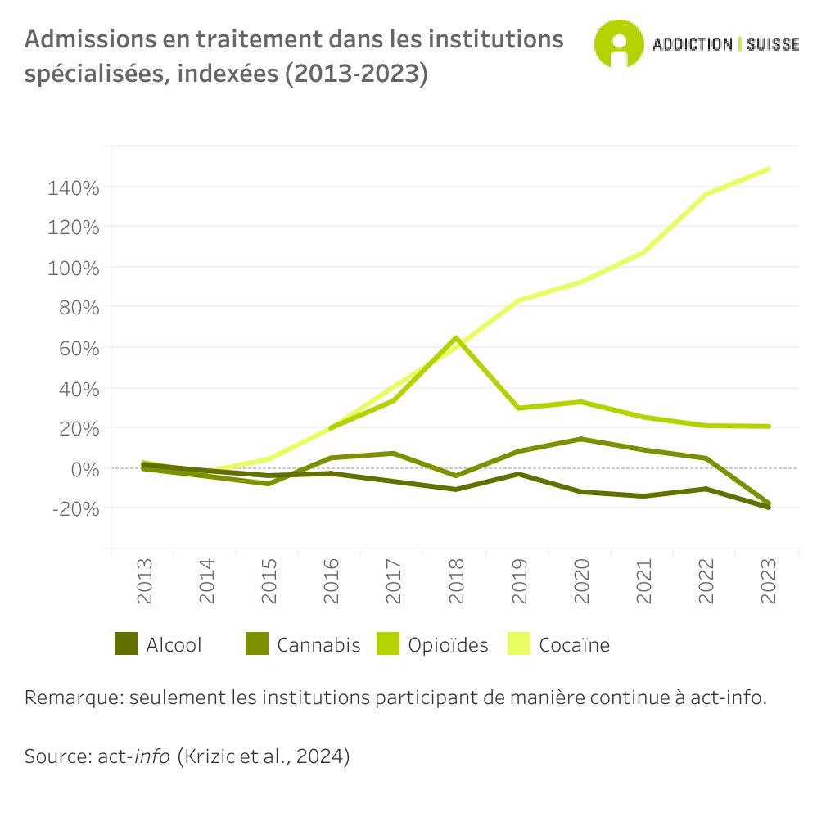

Slide 5

Historique du crack
Apparu dans les années 1980 en Amerique du Nord
Jusqu'à 50 % des usagers de rue
Surtout par populations urbaines marginalisées
Depuis 2002 à Londres, puis Hambourg et Paris
Porte de la Chapelle à Paris (Colline du crack)
Depuis ca. 10 ans progression en Suisse
Butler et al., 2017; Hatsukami and Fischman, 1996; Inciardi et al., 2006; Chaves et al., 2011; Fischer et al., 2013; Fischer et al., 2006;
Fischer and Coghlan, 2007; Santos Cruz et al., 2013; Dunn et al., 1996; Edlin et al., 1994; Fischer and Coghlan, 2007; Werb et al., 2010; Butler et al., 2017; Fischer et al., 2015; Santos Cruz et al., 2013; European Monitoring Centre for Drugs and Drug Addiction (EMCDDA), 2007; Fischer & Coghlan, 2007; Wood, McKinnon, Strang, & Kendall, 2012

Slide 6
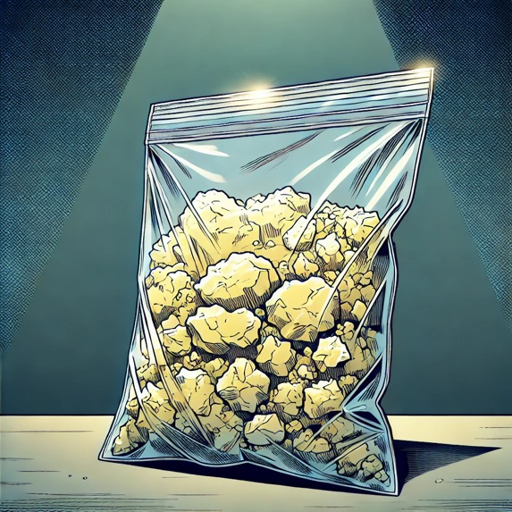
Particularités crack
Variante inhalable de la cocaïne
→ potentiel addictogène accru
Marginalisation sociale
Risques importants problèmes santé physique et psychique
Obstacles à l'accès aux services sociaux et médicaux
Ford et al. 2009, Fischer et al. 2015

Slide 7
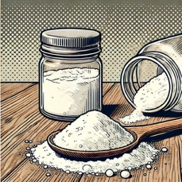

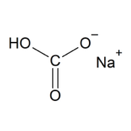
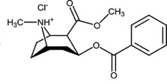

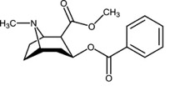
Bicarbonate
de soude
Cocaïne HCl
Crack

Slide 8

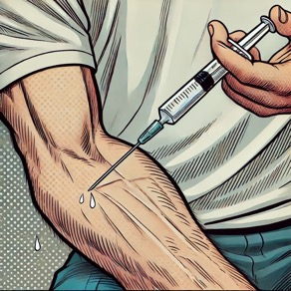

Différences pharmacocinétiques
Sniffé
Intraveineux
Inhalé
Latence1-3 min
Pic 15-30 min
Latence 30-120 sec pic 5-10 minutes
Latence 3-10 sec pic 2-5 minutes

Slide 9



Ce que l'on pense
habituellement
Toxicité crack
Ce que les études révèlent
Marginalisation sociale
Van Der Poel & Van De Mheen, 2006; Krawczyk et al., 2015

Slide 10





propriétés pharmacologiques spécifiques
profils particuliers
usagers
Approches
thérapeutiques
Usager
cocaïne
circonstances spécifiques consommation

Slide 11








Organisation prise en charge
Outreach
Pairs
aidants
Logement
d’abord
Case Management
Traitement ambulatoire
intensif / IOT
Approches psychothérapeutiques
Entretien motivationnel
TCC
Contingency
management
Chum et al. 2020; Lanehart et al. 1994; Corsi et al. 2010; Abdul-Quader et al. 1992, McCoy et al. 1993, Malotte et al. 2001, Rosenblum et al. 2002, Mayet et al. 2008, Rudolph et al. 2011, Reback u. Fletcher 2014; Malote et al. 2001; Rosenblum et al. 2002, Yahne et al. 2002, Reback u. Fletcher 2014; Latkin et al. 2003, Coviello et al. 2006; Gottheil et al. 1997; Henskens et al. 2008; Bowser et al. 2008; Latkin et al. 2003, Jozaghi et al. 2016, Hay et al. 2017; Fischer et al. 2015; Coviello et al. 2001; Higgins et al. 1994, Silverman et al. 1996, Higgins et al. 2000, Rawson et al. 2002; Petry et al. 2000; Prendergast et al. 2006; Milby et al. 2000, Silverman et al. 2001; Marlowe et al. 2003, Milby et al. 2003, Schumacher et al. 2003; Vandrey et al. 2007; Kirby et al. 1998, Epstein et al. 2003, McKee et al. 2007, Carroll et al. 2016, Schottenfeld et al. 2011, Higgins et al. 2000, Miguel et al. 2016, de Queiroz Constantino Miguel et al. 2019, Roll et al. 2004; Carroll u. Onken 2005; Monti et al. 1997, Maude-Griffin et al. 1998, Rawson et al. 2002, Schroeder et al. 2006, Carroll et al. 2008, 2014; Maude-Griffin et al. 1998; Stotts et al. 2001, Stein et al. 2009; McKee et al. 2007, Sanchez et al. 2011; Mitcheson et al. 2007; Ingersoll et al. 2011

Slide 12

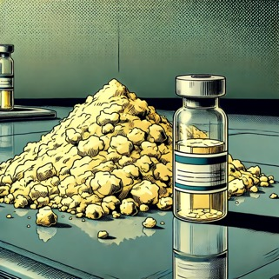

Approches pharmacologiques
Actions sur mécanismes addictogènes
Traitements agonistes
Actions substitutives
Immunothérapies et vaccins

Slide 13
Cocaïne HCl
Crack
Données préliminaires prometteuses
N-Acetylcysteine, disulfiram
Disulfiram
Galantamine, THC,
quetiapine, aripiprazole, vigabatrine, baclofène,
tiagabine
Topiramate, THC
Données mixtes
D-Cycloserine, bupropion, rispéridone, olanzapine, antidépresseurs, acamprosate, memantine
CBD
Données clairement
négatives
Carroll et al. 2018; Kennedy et al. 2012; LaRowe et al. 2006, 2007, 2013, Mardikian et al. 2007, Amen et al. 2011, Levi Bolin et al. 2017, Schulte et al. 2018; Carroll et al. 1998, McCance-Katz et al. 1998, Carroll et al. 2000, Grassi et al. 2007, Pettinati et al. 2008; Carroll et al. 2004, 2016; Petrakis et al. 2000, Oliveto et al. 2011, Carroll et al. 2012; George et al. 2000, Schottenfeld et al. 2014;
Baldacara et al. 2013; Kampman et al. 2004, Johnson et al. 2013, Kampman et al. 2013, Prince u. Bowling 2018; Pirnia et al. 2018; Mariani et al. 2012, Levin et al. 2020; Nuijten et al. 2014;
Baldacara et al. 2016; Margolin et al. 1995, Montoya et al. 2002, Ware et al. 2023; Costa et al. 2015; Labigalini et al. 1999; Socıas et al. 2017; Meneses-Gaya et al. 2021; Kampman et al. 2003,
Grabowski et al. 2004b, Loebl et al. 2008, Hamilton et al. 2009; Beresford et al. 2005, Vorspan et al. 2008, Meini et al. 2011; Amato et al. 2007; Pani et al. 2011; Bisaga et al. 2010, Kampman 2010,
Somoza et al. 2013; Fechtner et al. 2006, Brodie et al. 2009, Somoza et al. 2013; Shoptaw et al. 2003, Kahn et al. 2009) und Tiagabin (Goodman et al. 1997, Gonzalez et al. 2003,
Winhusen et al. 2005, 2007

Slide 14
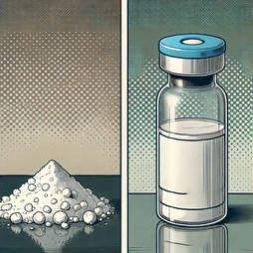
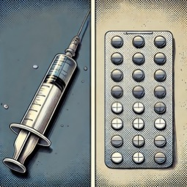

Traitements par agonistes
Substance moins
problématique
Même substance
Produit moins
problématique
Même produit
Autre Contexte

Slide 15
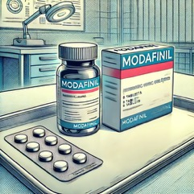
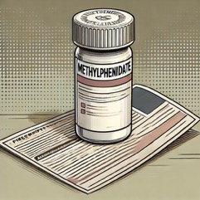
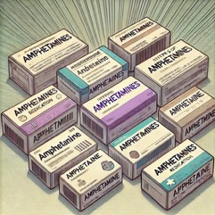
Substances étudiées jusqu'à present
Modafinil
Methylphenidate
Amphetamines
Faible inhibiteur recapture dopamine, effets sur systèmes orexinergique, histaminergique, glutamatergique et GABAergique
Laboratoire humain: ↓ effets subjectifs positifs cocaine, ↑ cognitions
Études thérapeutiques → résultats contradictoires
Structurellement proche des amphetamines
↓ effets subjectifs cocaïne
Etudes contrôlées majoritairement negatives
Dose maximale administrée 90mg
↓ effets subjectifs cocaine
Etudes cliniques à des doses élevées → parfois positives
taux d'abandon élevé
libération lente > libération immédiate

Slide 16

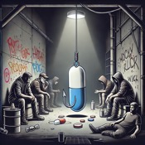




Que faut-il pour une thérapie efficace ?
Engagement
Retention
Réduction
risques
attractivité
acceptabilité
↓ processus addictogènes
Le produit recherché
effet rapide, addictogène
La substance lente
Effet retardé, moins addictogène

Slide 17

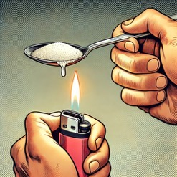

TAC
Traitement assisté par cocaïne
Cocaïne HCl
Crack à cuisiner par patient
Cocaïne
à inhaler
Cocaïne HCl
soit par voie intraveineuse, nasale ou orale
cinétique plus lente
Ralentissement du processus de consommation
Atténuation des comportements impulsifs
Aspect réduction des risques et attractivité au premier plan

Slide 18
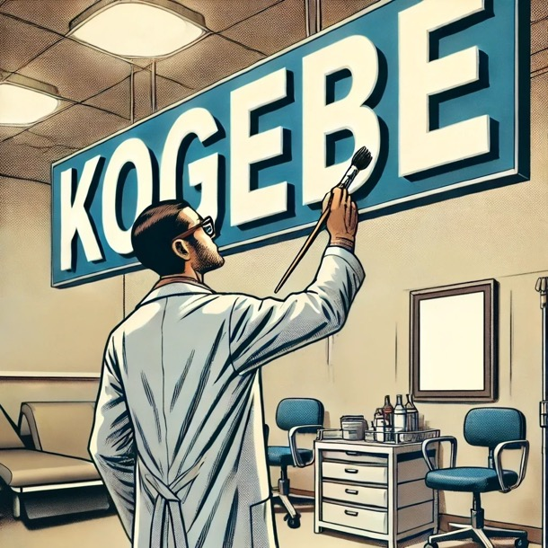
Que peut-on apprendre de HeGeBe ?
Réduction des risques réussie
Attractivité de l'offre
Combinaison substances à effet rapide et lent
Soulagement des scènes urbaines
Interventions psychosociales d'accompagnement essentielles
Aborder déterminants sociaux et psychiatriques de l’addiction sans imposition abstinence

